Slide 1

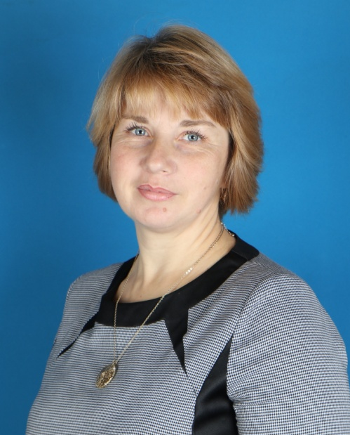
Творча група вчителів
КЗ “Ширмівський ліцей”
Керівник творчої групи
Бондар З.М

Slide 2

Тема:
“Ефективність застосування технологій особистісно орієнтованого навчання
з метою розвитку
творчої особистості”

Slide 3
Члени творчої групи
Бондар З.М – вчитель початкових класів
Заєць Т.О. – вчитель історії
Карпович Т.М. – вчитель початкових класів
Павлюк Р.І. – вчитель зарубіжної літератури
Саєнко Т.М. – вчитель укр. мови і літератури
Чонка В.І. – вчитель математики
Наше кредо:
“Посередній вчитель розповідає,
Хороший вчитель пояснює,
Кращий вчитель демонструє,
Творчий вчитель надихає”.

Slide 4
План роботи творчої групи
ТЕМА: ефективність застосування технологій особистісно орієнтованого навчання з метою розвитку творчої особистості
Засідання №1 жовтень 2022 р.
Форма роботи – круглий стіл
Тема: Організаційне забезпечення діяльності творчої групи.
Ознайомлення творчої групи з сучасними підходами до формування
компетентної особистості.
2. Презентація проекту плану роботи творчої групи на перспективу та навчальний рік.
3. Обговорення та схвалення плану роботи творчої групи на 2022 – 2023 н.р.
4. Розподіл доручень між членами групи.
Засідання №2 грудень 2022р.
Форма роботи – веб-квест
Тема: Теоретичні аспекти використання методів і прийомів особистісно орієнтованого навчання
Семінар на тему «Технології особистісно орієнтованого навчання»:
а) головні вимоги до особистісно орієнтованого навчання;
б) технологія проектування;
в) групова форма навчання;
г) особистісно орієнтовне навчання у початковій школі.
Випуск інформаційного збірника з питань методики «Технології особистісно орієнтованого навчання»
Ознайомлення із методичною літературою по темі, над якою працює творча група.
Засідання №3 березень 2023р.
Форма роботи – демонстрація
Тема: Використання методів і прийомів особистісно орієнтованого навчання
Технологія проведення особистісно зорієнтованого уроку
Обмін досвідом членів колективу по використанню даних методів і прийомів на уроках.
Аналіз представлених матеріалів.
Вироблення методичних рекомендацій щодо використання методів і прийомів особистісно орієнтованого навчання на уроках
Засідання №4 травень 2023р.
Форма роботи – семінар (обмін досвідом)
Тема: Розвиток творчих можливостей учня для формування цілеспрямованої особистості
Семінар на тему « Формування учнівських компетентностей на основі використання особистісно орієнтованого навчання»:
а) забезпечення сприятливих умов формування людини як унікальної особистості;
б) проведення уроків.
Поповнення «Методичної скарбниці» школи методичними розробками щодо досліджуваної проблеми (усі члени групи).
3. Підведення підсумків роботи творчої групи у 2022-2023 н.р., обмін думками щодо планування роботи на наступний рік, діагностування перспективних проблем для опрацювання на засіданнях творчої групи в наступному навчальному році.

Slide 5
Найактуальніші питання
1. Ефективність застосування технологій особистісно орієнтованого навчання з метою розвитку творчої особистості.
2. Розвиток творчих можливостей учня для формування цілеспрямованої особистості.
3. STEM- освіта – головний тренд інноваційної освіти в Україні.
4. Педагогіка партнерства як ключовий компонент Нової української школи.
5. Особливості організації освітнього процесу в інклюзивному середовищі.

Slide 6
Форми проведення засідань
Круглий стіл
Веб-квести
Демонстрація
Випуск буклетів
Семінар
Виступи
на педраді
Обмін досвідом
Вироблення методичних рекомендацій
Анкетування, тестування

Slide 7
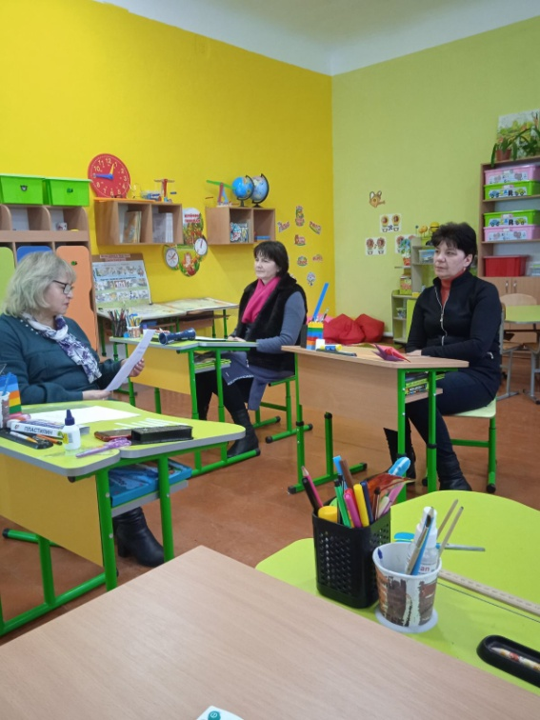
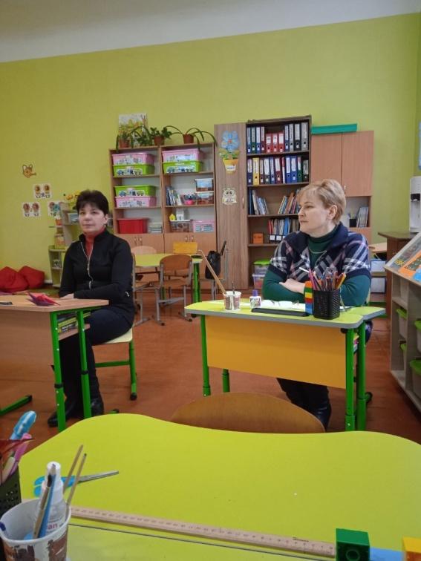
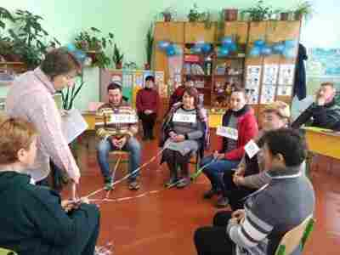
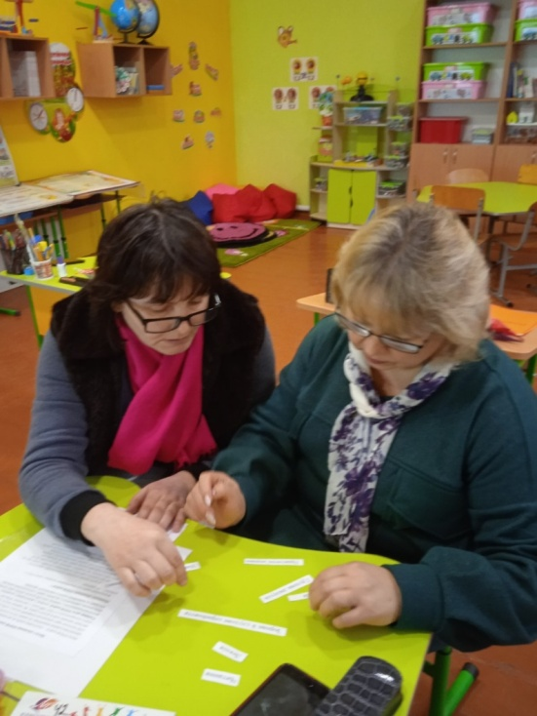
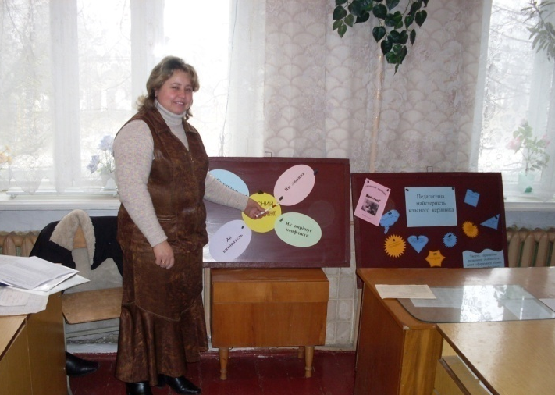
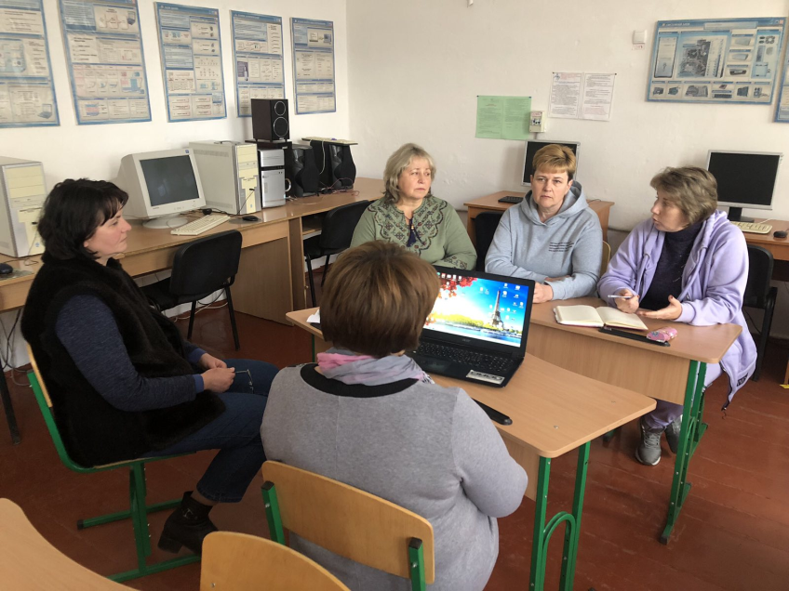

Slide 8
Тема: Компетентнісно-орієнтований підхід у навчанні через створення умов для розвитку
і самореалізації особистості
Тема | Виконавець | Примітка про виконання
Тема : Організаційне забезпечення діяльності творчої групи 1.Ознайомлення з проблемою, над якою працюватиме творча група в 2023 – 2024 н.р. та завдання щодо її реалізації. 2. Обговорення та схвалення плану роботи творчої групи на 2023-2024н.р. 3.Розподіл доручень між членами творчої групи. | Бондар З.М.

